Slide 1

Как протестировать компилятор, используя открытый код, доступный в интернете
Василий Курков
Lead QA engineer, Intel

Slide 2
Содержание
Компилятор, оптимизирующий компилятор, примеры
Тесты для компилятора
Идея и реализация
Итоги

Slide 3
Что такое компилятор?
Компилятор – программа, переводящая исходный код (программу, написанную на одном из высокоуровневых языков программирования) в машинный код, который в последующем будет исполняться процессором компьютера.
Помимо осуществления перевода, компиляторы могут выявлять в исходном коде ошибки и оптимизировать исходный код.

Slide 4
Оптимизирующий компилятор
Получение более оптимального программного кода при сохранении его функциональных возможностей.
сокращение времени выполнения программы
экономия памяти,
минимизация энергозатрат,

Slide 5
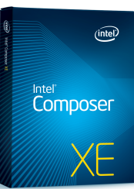
Intel Compilers
Оптимизирующие компиляторы для языков C/C++/FORTRAN, разрабатываемые для процессоров семейств x86 и x86-64.
Главным достоинством компиляторов являются выполняемые ими высокоуровневые, а также целевые оптимизации под процессоры Intel. Компилятор работает под ОС Linux, Windows, Mac OS X.
Notes:
- Что такое компилятор, какие компиляторы есть
- Что и где тестируем

Slide 6
Тесты и тестовая база
Виды тестов
Тесты на компиляцию
Исполняемые тесты
Notes:
6

Slide 7
Тесты и тестовая база
Разнообразие тестов
Тесты на соответствие стандартам языка
Тесты полученные из внешних источников
CPU2006, CPU2017, open source
Notes:
7

Slide 8
Цели проекта
Расширение тестовой базы – добавление полезных тестов
Минимальные затраты на поиск и погружение тестов в тестовую базу
Поиск ошибок на коде, написанном реальными пользователями

Slide 9
Идея проекта
Обработка/компиляция большого количество исходных файлов
Получение тестов из github
Последующий анализ проблем

Slide 10
Два подхода
Понятие «reference»
Применение этих принципов в тестировании компиляторов
Включение/выключение оптимизаций

Slide 11
Общая схема
Get git projects names
git clone
Work with the sources
Compile with optimization on/off
Check with reference compiler
Select cases when ICC fails, but GCC passes
Select cases when test fails with optimization
Analyze failures & report bugs

Slide 12
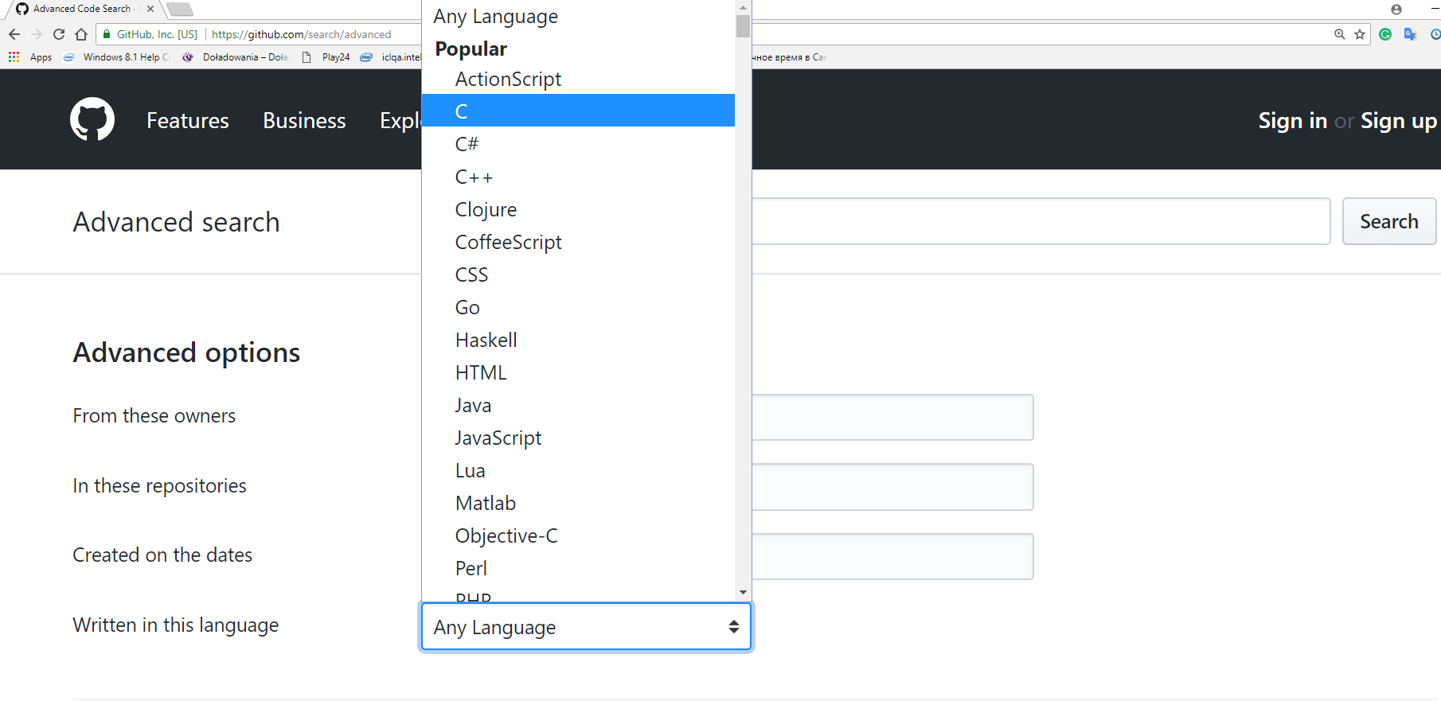
Github

Slide 13
Проверка тестов
Выборка тестов
PASS with GCC Compiler
&&
FAIL with Intel Compiler
Выборка тестов
ICE FAIL with Intel Compiler
Выборка тестов
PASS with Intel Compiler + “-O0” option
&&
FAIL with Intel Compiler + “-fast” option

Slide 14
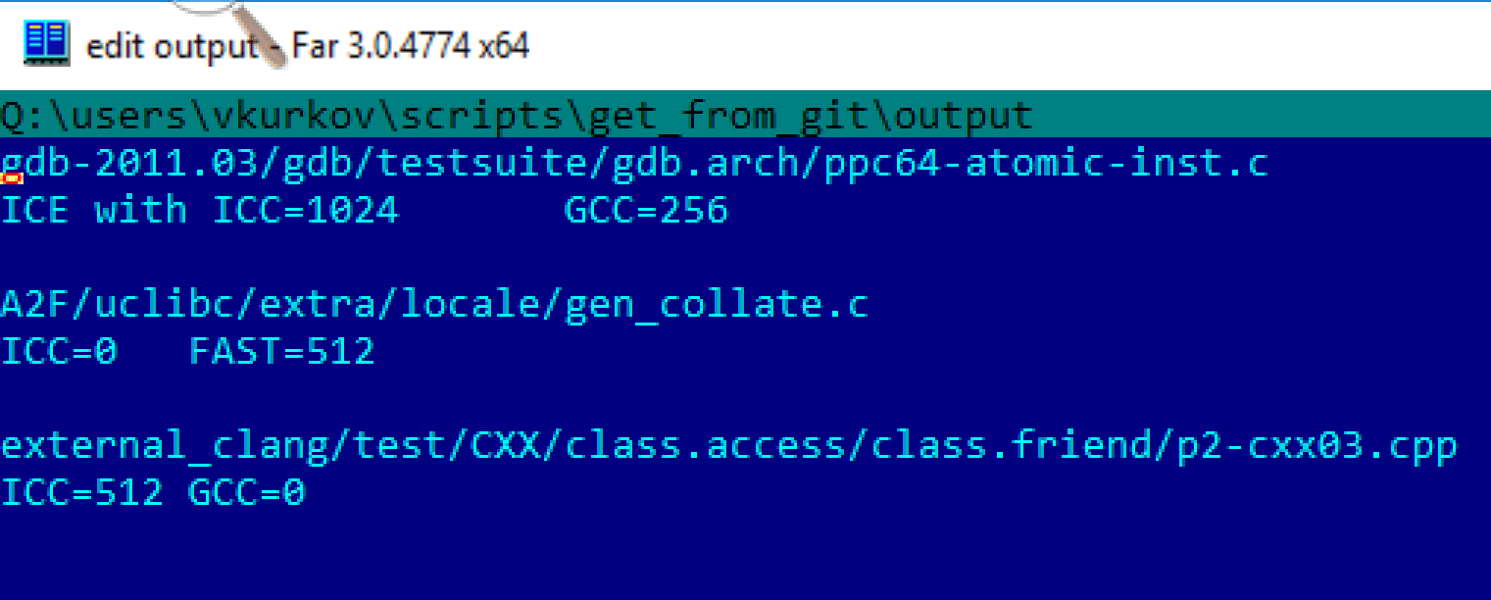
Пример отчета

Slide 15
Пример bug report
STABILITY ISSUE
===============
Test: bitfield.c (attached)
OS: Linux Intel64, Env: RHEL6.4 + GCC4.9
Commands to reproduce:
icc -c -O0 bitfield.c
Test compilation output:
bitfield.c(7) (col. 8): internal error: assertion failed at: "ppp/nnn.c", line NNN
compilation aborted for bitfield.c (code 4)
GCC CHECK
=========
Test COULD BE COMPILED with GCC 4.9.1

Slide 16
Итоги
Проверено более 1 000 000 исходных файлов написанных на C/C++
Во время работы над проектом основной акцент был сделан на ошибках типа “internal compiler errors”.
Critical/High | 0%
Medium | 34%
Low | 66%
ICC=PASS && GCC=PASS | >1 000 000
ICC=FAIL && GCC = PASS | 0.1% → 0.001%
ICC=PASS && ICC with FAST=FAIL | ~0

Slide 17
Выводы
Все найденные проблемы – не критические
Можно использовать аналогичный подход для Intel compiler на Windows/Mac (Microsoft/clang Compiler в качестве reference)
Концепция использования reference и концепция получения тестов из открытых источников применимы во многих проектах

Slide 19

WE ARE HIRING!

Slide 21
https://www.linkedin.com/in/vkurkov/ https://m.facebook.com/vasiliy.kurkov.3 vkurkov@gmail.com
Q & A

Slide 22
Legal Disclaimer & Optimization Notice
INFORMATION IN THIS DOCUMENT IS PROVIDED “AS IS”. NO LICENSE, EXPRESS OR IMPLIED, BY ESTOPPEL OR OTHERWISE, TO ANY INTELLECTUAL PROPERTY RIGHTS IS GRANTED BY THIS DOCUMENT. INTEL ASSUMES NO LIABILITY WHATSOEVER AND INTEL DISCLAIMS ANY EXPRESS OR IMPLIED WARRANTY, RELATING TO THIS INFORMATION INCLUDING LIABILITY OR WARRANTIES RELATING TO FITNESS FOR A PARTICULAR PURPOSE, MERCHANTABILITY, OR INFRINGEMENT OF ANY PATENT, COPYRIGHT OR OTHER INTELLECTUAL PROPERTY RIGHT.
Software and workloads used in performance tests may have been optimized for performance only on Intel microprocessors. Performance tests, such as SYSmark and MobileMark, are measured using specific computer systems, components, software, operations and functions. Any change to any of those factors may cause the results to vary. You should consult other information and performance tests to assist you in fully evaluating your contemplated purchases, including the performance of that product when combined with other products.
Copyright © 2015, Intel Corporation. All rights reserved. Intel, Pentium, Xeon, Xeon Phi, Core, VTune, Cilk, and the Intel logo are trademarks of Intel Corporation in the U.S. and other countries.
Optimization Notice
Intel’s compilers may or may not optimize to the same degree for non-Intel microprocessors for optimizations that are not unique to Intel microprocessors. These optimizations include SSE2, SSE3, and SSSE3 instruction sets and other optimizations. Intel does not guarantee the availability, functionality, or effectiveness of any optimization on microprocessors not manufactured by Intel. Microprocessor-dependent optimizations in this product are intended for use with Intel microprocessors. Certain optimizations not specific to Intel microarchitecture are reserved for Intel microprocessors. Please refer to the applicable product User and Reference Guides for more information regarding the specific instruction sets covered by this notice. Notice revision #20110804
22

Slide 23
Юридическая информация
Юридическая информация (Legal disclaimer)
Материалы, размещенные в данной презентации (далее по тексту — "материалы"), предоставлены корпорацией Intel (далее по тексту — "Intel") в качестве услуги потребителям, потенциальным потребителям ее продукции и потенциальным клиентам исключительно в информативных целях. Обозначения и наименования Intel, Intel®, логотип Intel, являются наименованиями и/или товарными знаками, права на которые принадлежат корпорации Intel или ее подразделениям на территории США и других стран. *Другие наименования и товарные знаки являются собственностью своих законных владельцев. Результаты тестирования и рейтинговые показатели, полученные с применением конкретных компьютерных систем и/или их компонентов, отражают приблизительную производительность продукции Intel по данным упомянутого тестирования. Всякое отличие в компоновке или конфигурации аппаратных средств или программного обеспечения может сказаться на реальных показателях производительности. Для оценки производительности тех или иных систем или компонентов перед их приобретением покупателям следует обратиться к другим источникам информации. Дополнительные сведения о результатах тестирования и о показателях производительности продукции Intel доступны в Интернете по адресу http://www.intel.com/performance/resources/limits.htm либо по телефону в США 1-800-628-8686 или 1-916-356-3104. Copyright © 2011 Intel Corporation. Данные материалы охраняются авторским правом и защищены нормами международного законодательства об охране авторских прав и соответствующих международных соглашений. Без предварительного письменного согласия корпорации Intel не допускается их копирование, воспроизведение, внесение в них изменений, публикация, загрузка, размещение их в Интернете, пересылка или распространение любыми способами. Если данным документом недвусмысленно не предусмотрено иное, корпорация Intel и ее поставщики не предоставляют пользователю каких-либо прав собственности, как явных, так и подразумеваемых, в отношении каких-либо патентов, авторских прав, товарных знаков или сведений, составляющих коммерческую тайну. Иные права могут быть предоставлены Вам корпорацией Intel либо в письменной форме, либо путем внесения соответствующих положений в документацию, сопровождающую материалы. МАТЕРИАЛЫ ПРЕДОСТАВЛЯЮТСЯ ПО ПРИНЦИПУ "КАК ЕСТЬ", БЕЗ КАКИХ-ЛИБО ЯВНЫХ ИЛИ ПОДРАЗУМЕВАЕМЫХ ГАРАНТИЙ, ВКЛЮЧАЯ, В ЧИСЛЕ ПРОЧЕГО, ГАРАНТИЙ В ОТНОШЕНИИ ИХ РЫНОЧНЫХ КАЧЕСТВ, НЕНАРУШЕНИЯ ПРАВ НА ИНТЕЛЛЕКТУАЛЬНУЮ СОБСТВЕННОСТЬ ИЛИ ПРИГОДНОСТИ К ИСПОЛЬЗОВАНИЮ В ТЕХ ИЛИ ИНЫХ КОНКРЕТНЫХ ЦЕЛЯХ. НИ ПРИ КАКИХ ОБСТОЯТЕЛЬСТВАХ КОРПОРАЦИЯ INTEL ИЛИ ЕЕ ПОСТАВЩИКИ НЕ НЕСУТ КАКОЙ-ЛИБО ОТВЕТСТВЕННОСТИ ЗА УЩЕРБ (ВКЛЮЧАЯ, В ЧИСЛЕ ПРОЧЕГО, УПУЩЕННУЮ ВЫГОДУ, ПОСЛЕДСТВИЯ ПРИОСТАНОВКИ ПРЕДПРИНИМАТЕЛЬСКОЙ ДЕЯТЕЛЬНОСТИ ИЛИ ПОТЕРЮ ДАННЫХ), ВЫТЕКАЮЩИЙ ИЗ ФАКТА ИСПОЛЬЗОВАНИЯ МАТЕРИАЛОВ, ЛИБО НЕВОЗМОЖНОСТИ ИХ ИСПОЛЬЗОВАТЬ, ЧТО РАСПРОСТРАНЯЕТСЯ И НА ТЕ СЛУЧАИ, КОГДА КОРПОРАЦИЯ INTEL БЫЛА ПРЕДУПРЕЖДЕНА О ВОЗМОЖНОСТИ НАНЕСЕНИЯ ТАКОГО УЩЕРБА. УЧИТЫВАЯ, ЧТО ЗАКОНОДАТЕЛЬСТВО, ДЕЙСТВУЮЩЕЕ В РЯДЕ ЮРИСДИКЦИЙ, НЕ ДОПУСКАЕТ ОГРАНИЧЕНИЯ ИЛИ ОТКАЗА ОТ ОТВЕТСТВЕННОСТИ ЗА ПОБОЧНЫЙ ИЛИ КОСВЕННЫЙ УЩЕРБ, ИЗЛОЖЕННОЕ ВЫШЕ ПОЛОЖЕНИЕ МОЖЕТ К ВАМ НЕ ОТНОСИТЬСЯ. Корпорация Intel и ее поставщики не гарантируют точности или полноты текстовой или графической информации, ссылок и иного содержания материалов. Корпорация Intel вправе в любое время и без предварительного уведомления вносить любые изменения в указанные материалы, а равно и в продукцию, описанием которой они служат. Корпорация Intel не берет на себя каких-либо обязательств по обновлению материалов.
Notes:
- ? Интересно, что надо говорить по эжтому поводу

Slide 24
Уведомление об оптимизации
Уведомление об оптимизации (Optimization notice)
Компиляторы Intel® и сопутствующие библиотеки и средства разработки могут включать средства оптимизации для наборов команд, которые используются в процессорах Intel® и в процессорах других производителей (например, наборы команд SIMD), однако уровень оптимизации для процессоров других производителей будет отличаться. Кроме того, некоторые функции компиляторов Intel, в том числе не относящиеся к микроархитектуре Intel, зарезервированы для микропроцессоров Intel. Подробное описание компиляторов Intel, включая наборы команд и микропроцессоры, включаемые в них, можно найти в руководствах пользователя и справочных руководствах по компиляторам Intel® в разделе компиляторов. Многие процедуры библиотек, входящие в состав компиляторов Intel®, в большей степени оптимизированы для микропроцессоров Intel, а не для микропроцессоров других производителей. Хотя компиляторы и библиотеки в компиляторах Intel® содержат средства оптимизации для процессоров Intel и Intel-совместимых процессоров, в зависимости от выбранных средств, кода и других факторов, производительность процессоров Intel, скорее всего, будет выше. Компиляторы Intel® и сопутствующие библиотеки и средства разработки могут не обеспечивать для процессоров других производителей такой же уровень оптимизации для оптимизаций, которые не являются присущими только процессорам Intel. В число этих оптимизаций входят оптимизации для наборов команд Intel® Streaming SIMD Extensions 2 (Intel® SSE2), Intel® Streaming SIMD Extensions 3 (Intel® SSE3) и Supplemental Streaming SIMD Extensions 3 (Intel® SSSE3), а также другие оптимизации. Корпорация Intel не гарантирует наличие, функциональность или эффективность оптимизаций микропроцессоров других производителей. Содержащиеся в данной продукции оптимизации, зависящие от микропроцессора, предназначены для использования с микропроцессорами Intel. Хотя корпорация Intel считает, что наши компиляторы и библиотеки отлично подходят для обеспечения оптимальной производительности процессоров Intel® и процессоров других производителей, корпорация Intel рекомендует ознакомиться с другими компиляторами и библиотеками, чтобы определить, какое решение лучше всего соответствует вашим требованиям. Мы прилагаем все усилия для обеспечения оптимальной производительности компиляторов или библиотек. Сообщите нам, если вы столкнетесь с трудностями или найдете какие-либо ошибки. Редакция уведомления № 20101101
Notes:
- ? И по этому тоже

Slide 25
Примеры оптимизаций
int foo(void) {
int a = 24;
int b; b = a + 3; /* Бесполезный код */
return a * 10;
}
int foo(void) {
int a = 24;
int b; /* Мёртвая переменная*/
return a * 10;
}
int foo(void) {
int a = 24;
return a * 10;
}
Notes:
Мёртвым кодом (так же бесполезным кодом) называют код, исполнение которого не влияет на вывод программы, все результаты вычисления такого кода являются мёртвыми переменными, то есть переменными, значения которых в дальнейшем в программе не используются.

Slide 26
Примеры оптимизаций - векторизация
for (i = 0; i < 1024; i++)
C[i] = A[i] * B[i];
for (i = 0; i < 1024; i+=4)
C[i : i + 3] = A[i : i + 3] * B[i : i +3];
Notes:
Мёртвым кодом (так же бесполезным кодом) называют код, исполнение которого не влияет на вывод программы, все результаты вычисления такого кода являются мёртвыми переменными, то есть переменными, значения которых в дальнейшем в программе не используются.

Slide 27
Ограничения подхода
Только компиляция найденных файлов, без исполнения
Выполнение скомпилированного проекта, может потребовать вмешательства тестировщика

